Slide 1

強化學習
Reinforcement
Learning
參考資料來源：國立聯合大學 資訊管理學 陳士杰老師

Slide 2
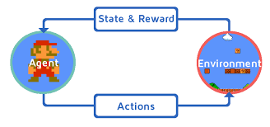
強化學習
Reinforcement Learning (RL) 是 Machine Learning 家族的一員，是以環境回饋作為輸入，在不藉助監督者提供完整的指令之下，Agent自行發掘在何種情況下該採取何種action以獲取最大報酬，並適應環境的機器學習方法。

Slide 3
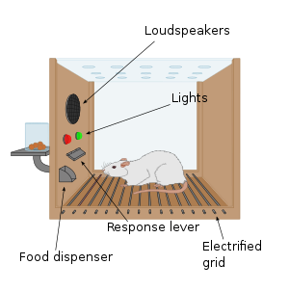
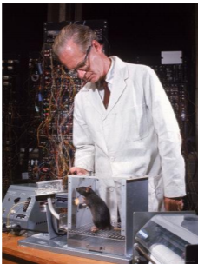
操作制約實驗
有一位美國的心理學家 Skinner (史金納)，他曾經做過一個叫 Skinner Box 的實驗。
把一隻飢餓的老鼠放到箱子中，箱子中有兩根桿子，其中一根桿子，只要壓下桿子，就會有食物掉下。實驗結果，發現老鼠學會按下會有食物的桿子，會跑出食物。
https://www.youtube.com/watch?v=yqLUdxczi6M

Slide 4
操作制約實驗
對應到強化學習中，可以想像老鼠(agent)有一種狀態(飢餓)、兩種動作(壓桿子)、回饋(出現食物、電擊)。老鼠在飢餓的狀態下，壓對桿子會出現食物，是一種正向回饋，因此會促進飢餓狀態下壓對的桿子。
上述的例子，就是一個簡單的強化學習例子(一個狀態、兩個動作)。由動作者(agent)主動與環境互動，藉由刺激或反應以形成新的行為習慣。

Slide 5
強化學習的要件
強化學習的要件是：行為與其後果之間有穩定的關係
後果有兩類：強化物(Reinforcer)與懲罰物(Punisher)
強化物：具有強化行為功能的事物。例如：食物、金錢
懲罰物：具有弱化行為功能的事物。例如：電擊、罰款，

Slide 6
強化學習的基本組成
根據以上說明，可知強化學習的一些組成要素：
環境 (Environment)
策略 (Policy)
獎勵函數 (Reward Function)
強化學習之相關變數：
環境狀態 S =(s1 , s2 , …, sm)
動作集合 A =(a1 , a2 , …, an )
獎勵訊息 R =(r1 , r2 , …, rk )
rt = R(st , at )，表示在時間點t所得到的獎勵訊息。

Slide 7
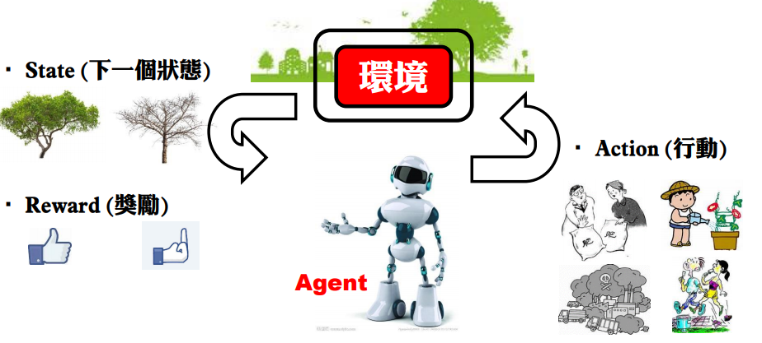
環境 (Environment)
任務所在的環境狀態，Agent會在目前環境狀態st下，決定做出某個動作a，而環境將針對該動作a 給與獎勵訊息r，預測出下一個狀態st+1。
Agent可依據環境考慮後續可能的狀態，以做出決策。

Slide 8
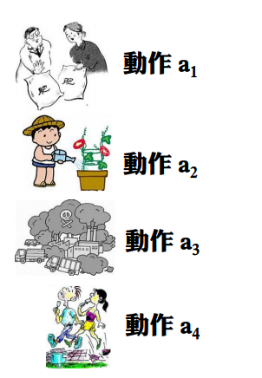
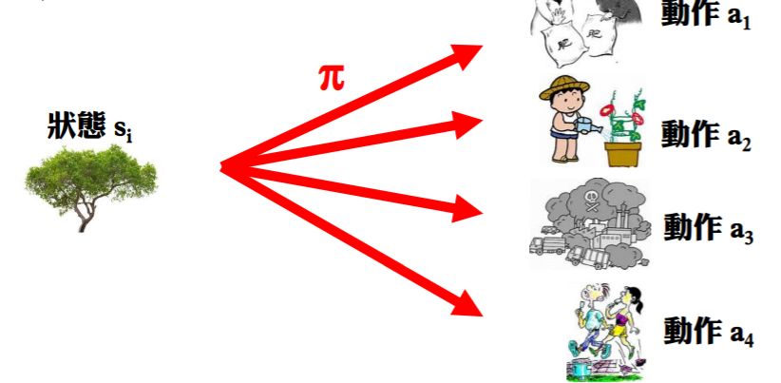
策略 (Policy)
策略是指Agent在某一種環境狀態 si下，採取可能動 作aj的指引。 每一個策略用π表示。
π(aj|si ) --策略的機率表示

Slide 9
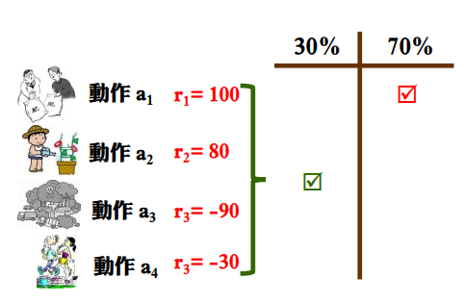
策略的挑選
策略挑選可以是確定性或是具有隨機性，其挑選好壞 將決定Agent的學習效能。
貪婪法則(Greedy Approach)
挑選具最大獎勵的動作，屬於確定性的策略
ε- greedy，ε是介於0到1之間的值
挑選下一個可能動作時： 有ε的機會採用隨機選擇方式挑選 有(1-ε)機會挑選具最大獎勵的動作，屬於具隨機性的策略
若 ε=0.3：

Slide 10
上述策略挑選過程會得到一個序列的狀態、動作、 獎勵 {s1 , a1 , r1 , s2 , a2 , r2 , …, st , at , rt , … }
其中，由 狀態-動作訊息對所構成的序列，稱為軌跡 (Trajectory)={s1 , a1 , s2 , a2 , …, st , at , … }
一個強化學習的任務，所得到的Trajectory 可能不只一個 ，因為或run好幾回(episode)

Slide 11
獎勵函數 (Reward Function)
獎勵函數 R 是讓Agent試探環境的過程中，對一個動作的即時評價訊息，可做為Agent策略選擇的依據。
通常是一個純量，正數表示獎勵，負數表示懲罰；正數愈大表示獎勵愈多，負數愈小表示懲罰愈大。
強化學習的目的，就是要找出一個最佳的策略，讓Agent最後獲得的累積獎勵(Cumulated reward)最多。

Slide 12
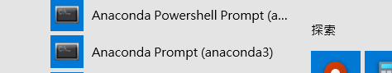
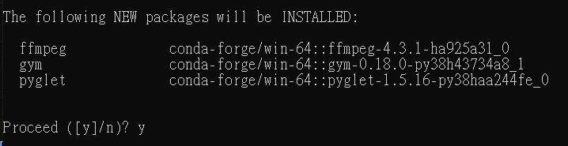
OPENAI Gym
https://gym.openai.com/
OpenAI Gym 是由 OpenAI 開源的 Reinforcement Learning 工具包，裡面有許多現成 environment 處理環境模擬及獎勵等等過程，讓開發者專注於演算法開發。
OpenAI Gym提供了許多問題和環境（或遊戲）的介面，而使用者無需過多瞭解遊戲的內部實現，通過簡單地調用就可以用來測試和模擬。
conda install –n Mlearn –c conda-forge gym

Slide 13
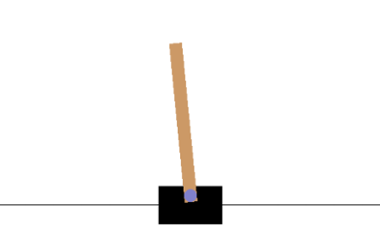
實作1：CartPole-v1 (車杆遊戲)
遊戲裡面有一個小車，上有豎著一根杆子，要移動車子防止桿子倒下。每次重置後的初始狀態會有所不同。小車可以繼續一直左右移動
當有以下兩個條件則遊戲結束：
杆子傾斜的角度θ 大於15°
小車移動的位置超過範圍(中間到兩邊各2.4個單位長度)

Slide 14
實作1a： CartPole-v1 random
import gym
import time
env = gym.make('CartPole-v1')
for i_episode in range(10):
observation = env.reset() # 讓 environment 重回初始狀態
rewards = 0 # 累計各 episode 的 reward
for t in range(200): # 設個時限，每個 episode 最多跑 200 個 action
env.render() # 呈現 environment
# Key section
action = env.action_space.sample() # 在 environment 所提供的 action 中隨機挑選 , 0 left or 1 right
observation, reward, done, info = env.step(action) # 進行 action，environment 返回該 action 的 reward 及前進下個 state
print(observation, reward, done, info)
rewards += reward # 累計 reward
if done: # 任務結束返回 done = True
print(str(i_episode)+' Episode finished after {} timesteps, total rewards {}'.format(t+1, rewards))
break
time.sleep(1)
env.close()

Slide 15
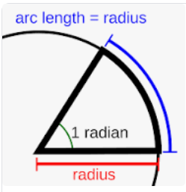
CartPole-v1 說明
https://github.com/openai/gym/blob/master/gym/envs/classic_control/cartpole.py
Action: 0 往左, 1 往右
Observation:
Num Observation Min Max
0 Cart Position -4.8 4.8
1 Cart Velocity -inf inf
2 Pole Angle -24 deg 24 deg
3 Pole Angular Velocity -inf inf
Reward: 1柱子還站著, 0柱子傾斜超過角度
Starting State: a uniform random value between ±0.05
Terminated:
Pole Angle >0.209 or <-0.209 radian (12 degree)
Cart Position > 2.4 or <-2.4
Episode runs > 200
過關目標: 在 100次連續實驗，平均 reward >= 195.0.

Slide 16
CartPole-v1 說明 - env.step()
在CartPole-v1代碼中使用了env.step()函數來對每一步進行模擬，env.step()會返回 4 個參數：
觀測 Observation (Object)：當前step執行後，環境新狀態的觀測。例如，機器人各個關節的角度或棋盤遊戲當前的狀態等
獎勵 Reward (Float): 執行上一步動作(action)後，智慧體( agent)獲得的獎勵(浮點類型)，不同的環境中獎勵值變化範圍也不相同，但是強化學習的目標就是使得總獎勵值最大
完成 Done (Boolen): 表示是否需要將環境重置 env.reset。大多數情況下，當 Done 為True 時，就表明當前回合(episode)結束。
信息 Info (Dict): 針對調試過程的診斷資訊。在標準的智體模擬評估當中不會使用到這個info。

Slide 17
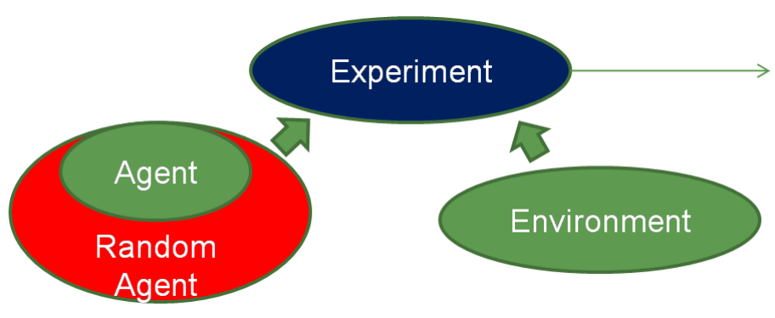
強化學習程式架構
物件導向的程式架構

Slide 18
環境(Environment)
gym的核心介面是Env，Env包含下面幾個核心方法：
Init (初始化)：需定義狀態空間(State Space)、獎勵(Reward)辦法、行動空間(Action Space)、狀態轉換(State Transition definition)。
Reset (重置)：回合(Episode)結束時，需重新開始，重置所有變數。
Step (步驟)：代理人行動後，會驅動下一步，環境會更新狀態，給予獎勵，並判斷回合是否結束及勝負。
Render (渲染)：更新畫面顯示。
close(self)：關閉環境，並清除記憶體。

Slide 19
代理人(Agent)
類似玩家。代理人功能：
Act (行動)：agent依據既定的策略以及面臨的狀態，採取行動，例如上、下、左、右。
通常我們要訂定特定策略，就繼承基礎的代理人類別(base agent class)，在衍生的類別中，撰寫策略邏輯。
Q Learning 就是創造一個Q表，來指導機器人的行動，Q表對應Action的數值越大，機器人就越大概率地採取這個Action.

Slide 20
實驗(Experiment)
最後撰寫成一段程式，稱之為實驗(Experiment)，用來建立環境、代理人兩個物件，讓系統動起來。

Slide 21
實作1b： CartPole-v1 handmade
能夠超過190 rewards
import gym
import time
# 如果柱子向左傾（角度 < 0），則小車左移以維持平衡，否則右移。
def choose_action(observation):
pos, v, ang, rot = observation
return 0 if ang < 0 else 1 # a simple rule based only on angles
………………………
for t in range(200):
action = choose_action(observation) # choose an action based on hand-made rule
………………………..

Slide 22
實作1C： CartPole-v1 自己的env
https://github.com/openai/gym/blob/master/gym/envs/classic_control/cartpole.py
import time
import cartpole
env = cartpole.CartPoleEnv()
……………………

Slide 23
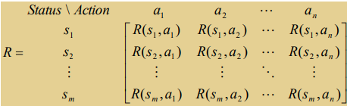
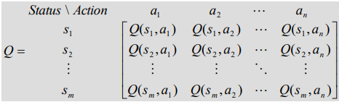
Q學習法(Q-learning)
Q-learning的任務是：將在狀態si下採取行動aj時的價值 Q(si , aj ) 發掘出來。
獎勵矩陣R
價值矩陣Q
利用獎勵矩陣R與學習規則，以訓練價值矩陣Q。
訓練後的價值矩陣Q可處理實際決策問題。

Slide 24
主要學習規則
Q table 更新方式：
Qnew = Qold + Step(Goal(預期) – Qold)
Q(S_{t},A_{t}) = Q(S_{t},A_{t}) + α[R(S_{t}) + γ*max_{a} Q(S_{t+1},a)-Q(S_{t},A_{t})]
Q(S_{t},A_{t}) = (1- α )Q(S_{t},A_{t}) + α[R(S_{t}) + γ*max_{a} Q(S_{t+1},a)]
e.g.
Q(S₀,A₂) = (1- α ) Q(S₀,A₂) + α[R(S₀) + γ*max_{a} Q(S₁,a)]
說明：
R(S0)是機器人在S0的行動的獎勵(Reward)
γ為衰減值 (0~1之間)，代表下一狀態的重要性，0是不重要。
max Q(S1,a)是S1狀態下Q表數值最大的一個。
α是學習速率(Learning Rate)，介於(0, 1)間。
R(S0) + γ*max Q(S1,a)是Q(S0,A2) 的預估數值。

Slide 25
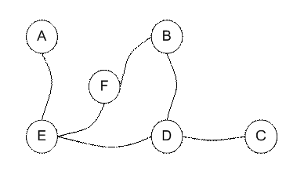
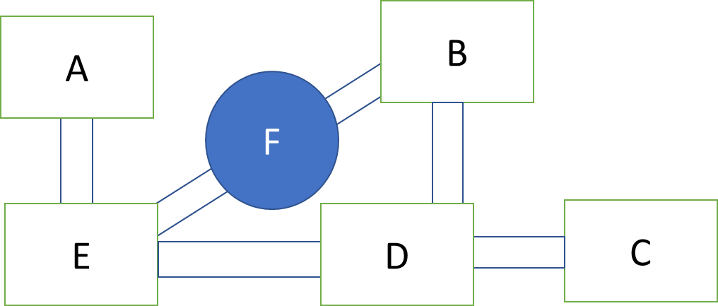
Q Table 的產生
有5個房間(A~E)，其中房間F有食物。若是到達F，其獎勵值(Reward) 為 100 。其它無法到達F，其獎勵值皆為 0 。
問題：當Agent位於某房間時，找出到達F的最佳路徑

Slide 26
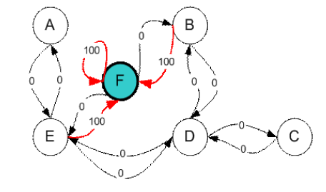
根據上述問題，可以將路徑圖修正為有向圖：

Slide 27
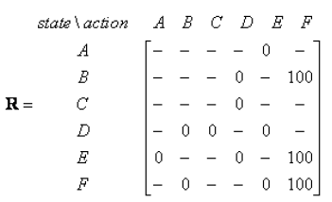
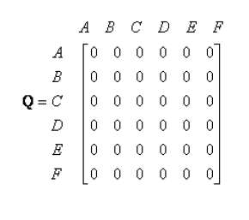
根據上述有向圖，可以得到state-action pair獎勵表，進而取得獎勵矩陣R。其中：
同時，Q table 初始值為0

Slide 28
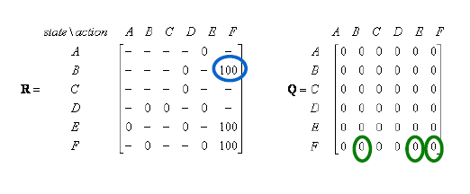
隨機挑選Agent起始位置位於Room B(State B)
觀察矩陣R，可以得知由State B出發，可到達State D或State F
隨機挑選下一回合的新State為State F。
觀察矩陣R與Q，找出R(B,F)與Q(F,B)、Q(F,E)、Q(F,F)。
R(B,F)= 100
Q(F,B)=Q(F,E)=Q(F,F)=0

Slide 29
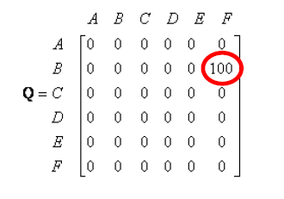
計算新Q(B,F)：假設學習速率α =1， γ = 0.8
Qnew= R+γ×Max[Q(next state, all actions)]
Q(state,action) = R(state,action) + γ×Max[Q(next state, all actions)]
Q(B,F) = 0 + R(B,F)+0.8×Max[ Q(F,B), Q(F,E), Q(F,F)]
= 0 + 100+ 0.8×Max[0, 0, 0] = 100
更新矩陣Q
已走到State F，故本回合(1 episode)結束。

Slide 30
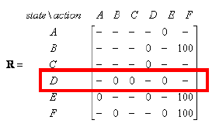
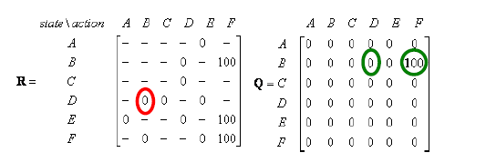
2 episode
隨機挑選Agent起始位置位於Room D(State D)
觀察矩陣R，可以得知由State D出發，可到達State B, C, E
隨機挑選下一回合的新State B。觀察矩陣R與Q，找出R(D,B)與Q(B,D)、Q(B,F)。
R(D,B) = 0
Q(B,D)=0
Q(B,F)=100

Slide 31
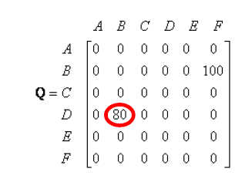
計算新的Q(D,B)
Q(state,action) = R(state,action) + γ×Max[Q(next state, all actions)]
Q(D,B) = R(D,B)+0.8×Max[Q(B,D), Q(B,F)]
= 0 + 0.8×Max[0, 100] = 80
更新矩陣Q
尚未走到State F，故繼續。

Slide 32
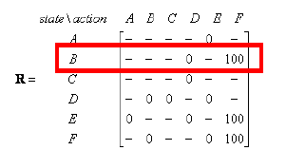
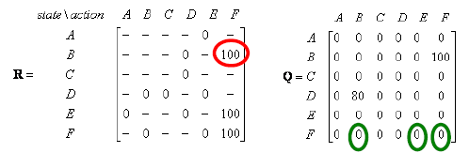
Agent目前移動到Room B(State B)
觀察矩陣R，可以得知由State B出發，可到達State D或State F
隨機挑選下一回合的新State F。觀察矩陣R與Q，找出R(B,F)與Q(F,B)、Q(F,E)、Q(F,F)。
R(B,F) = 100
Q(F,B)=Q(F,E)=Q(F,F)=0

Slide 33
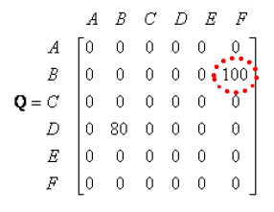
計算新的Q(B,F)
Q(state,action) = R(state,action) + γ×Max[Q(next state, all actions)]
Q(B,F) = R(B,F)+0.8×Max[Q(F,B), Q(F,E), Q(F,F)]
= 100+ 0.8×Max[0, 0, 0] = 100
更新矩陣Q (無更動)
已走到State F，故本回合(2 episode)結束。

Slide 34
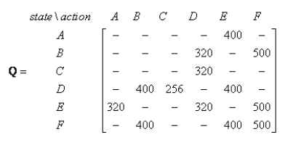
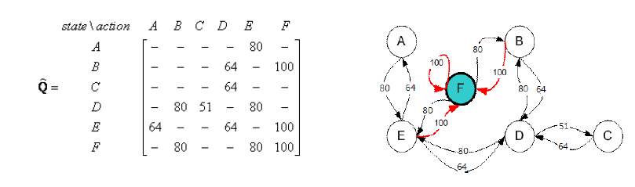
n episode
執行多個回合後，矩陣Q會收歛(無變化或變化很小)
矩陣Q 學習結果如下：
稍經正規化(本例皆除5)，並將之取代有向圖中的獎勵值：

Slide 35
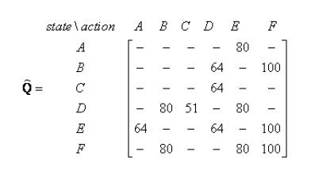
利用矩陣Q 進行決策
假設Agent從Room C出發(State C)，一路推進到空間F (State F)。
將學習後的矩陣Q放入Agent的腦袋中
路徑？
假設從Room D出發，路徑?

Slide 36
實作1D： CartPole-v1 Q Learning
cart4_Qlearn.py

Slide 37
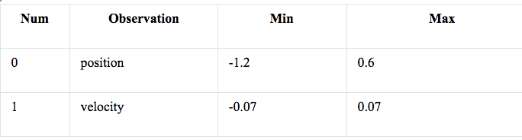
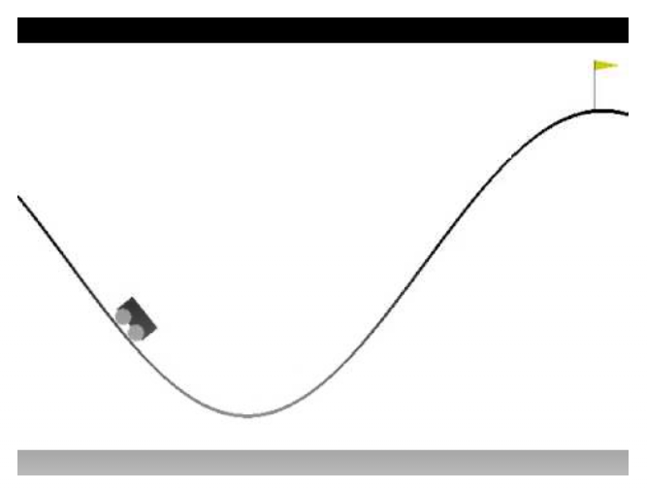
實作2a： Mountain Car
https://github.com/openai/gym/wiki/MountainCar-v0
Observations
Actions：push left (action 0), push right (action 2),
or not push at all (action 1)

Slide 38
Mountain Car - random
import random
import gym
env = gym.make('MountainCar-v0')
env.reset()
print('開始進行遊戲')
print('終機端按ctrl-c則可結束遊戲')
for i in range(1000):
obs, _, _, _ = env.step(random.randint(0,2))
print(obs, env.state) #the observation and env.state are same
env.render()
env.close()

Slide 39
實作2b： Mountain Car – hand made
import gym
env = gym.make('MountainCar-v0')
#env = env.unwrapped # to access the inner functionalities of the class
#env.state = np.array([-0.4, 0])
#print(env.state)
env.reset()
for i in range(1000):
obs, _, _, _ = env.step(2) # Just taking right in every step
print(obs, env.state) #the observation and env.state are same
env.render()
env.close()

Slide 40
實作2C： Mountain Car 自己的env
https://github.com/openai/gym/blob/master/gym/envs/classic_control/cartpole.py
import random
import mountain_car
env = mountain_car.MountainCarEnv()
……………………

Slide 41
實作2D： Mountain Car – Q Learning
Mountain4_Qlearn.py

Slide 42
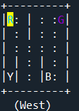
實作3A： Taxi
https://github.com/openai/gym/blob/master/gym/envs/toy_text/taxi.py
Passenger locations:
- 0: R(ed)
- 1: G(reen)
- 2: Y(ellow)
- 3: B(lue)
- 4: in taxi
Destinations:
- 0: R(ed)
- 1: G(reen)
- 2: Y(ellow)
- 3: B(lue)

Slide 43
Actions:
There are 6 discrete deterministic actions:
- 0: move south
- 1: move north
- 2: move east
- 3: move west
- 4: pickup passenger
- 5: drop off passenger
Rewards:
There is a default per-step reward of -1,
except for delivering the passenger, which is +20,
or executing "pickup" and "drop-off" actions illegally, which
is -10.

Slide 44
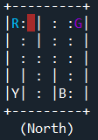
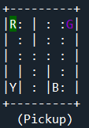
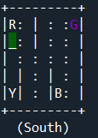
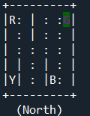
Rendering
- blue: passenger
- magenta: destination
- yellow: empty taxi
- green: full taxi
- other letters (R, G, Y and B): locations for passengers and destinations

Slide 45
實作3A： Taxi - random
Taxi_random.py

Slide 46
實作3A： Taxi – Q learning
taxi_Qlearn.py

